Slide 1
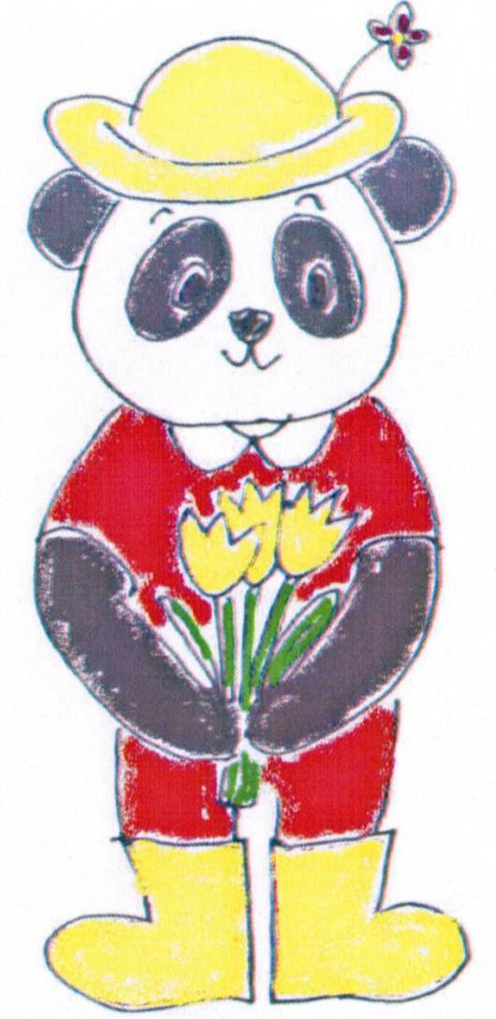
「活脳・動物メモリーカード」①
動物の絵を見て「洋服の色」を言ってください。
但し、「うさぎ」の場合には何も言いません。（色を言うのを我慢する）

Slide 2
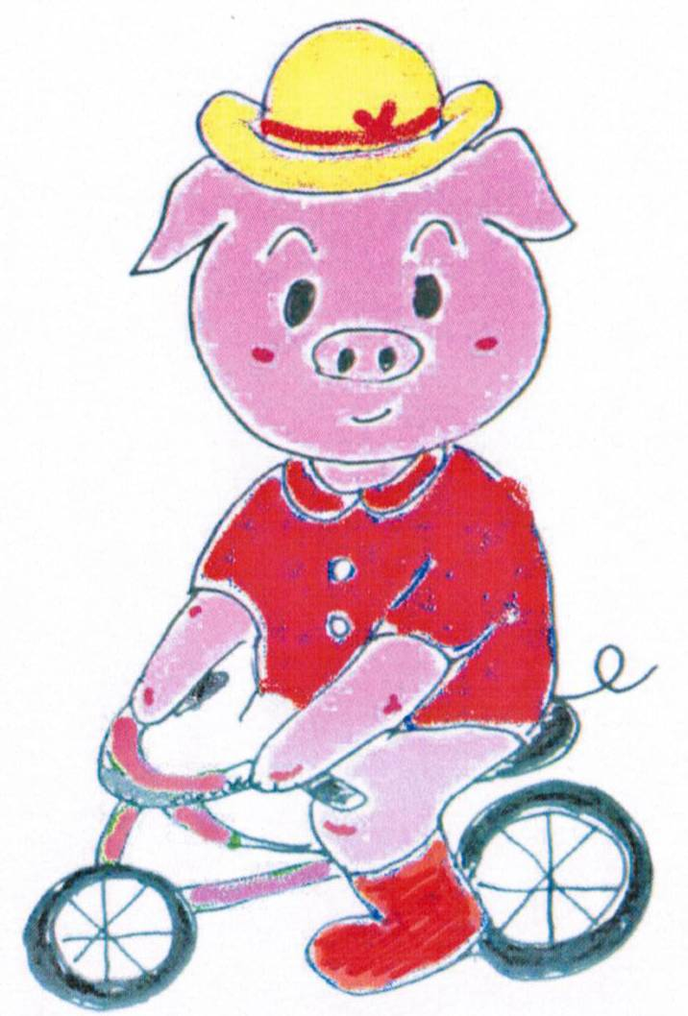

Slide 3
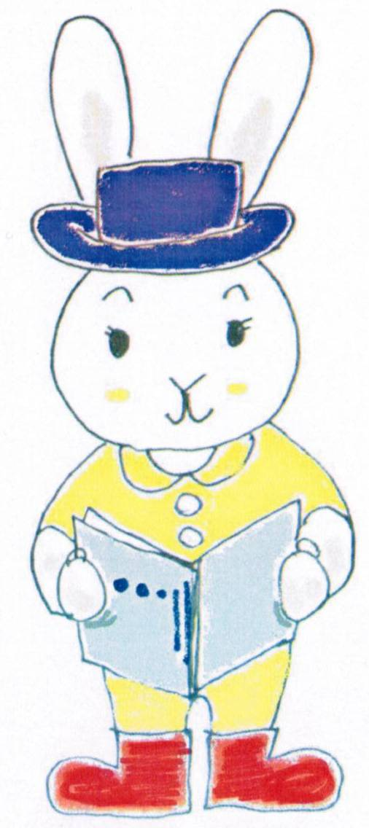

Slide 5
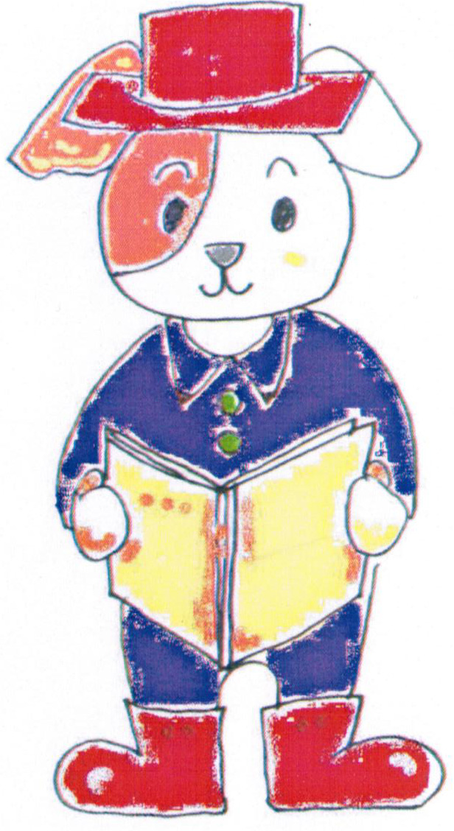

Slide 6
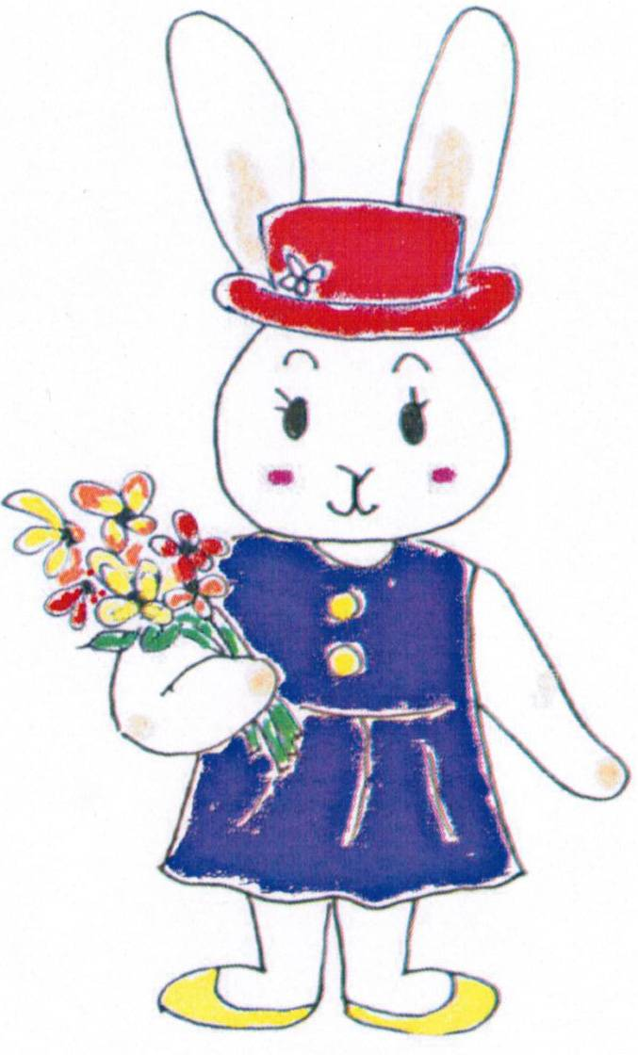

Slide 7
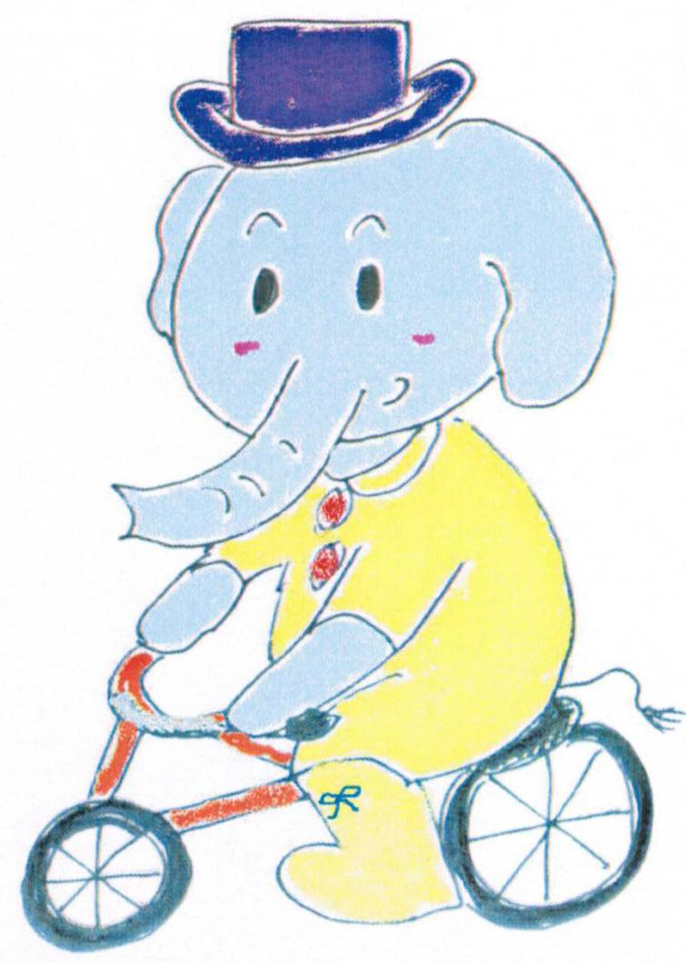

Slide 8
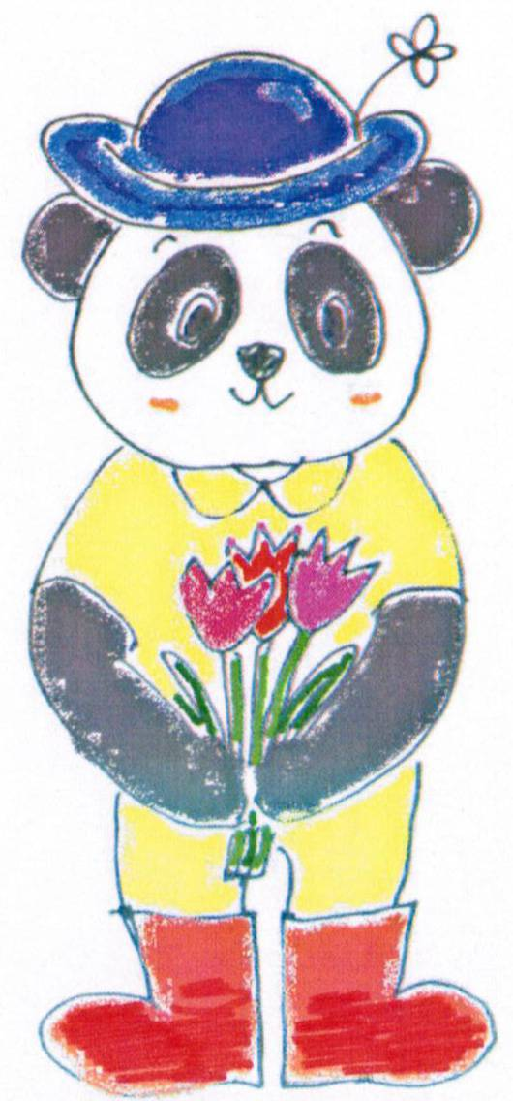

Slide 9
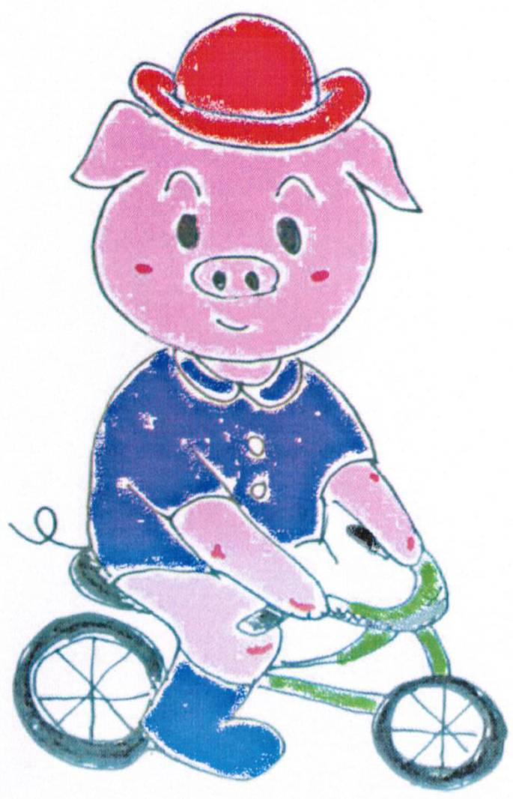

Slide 10
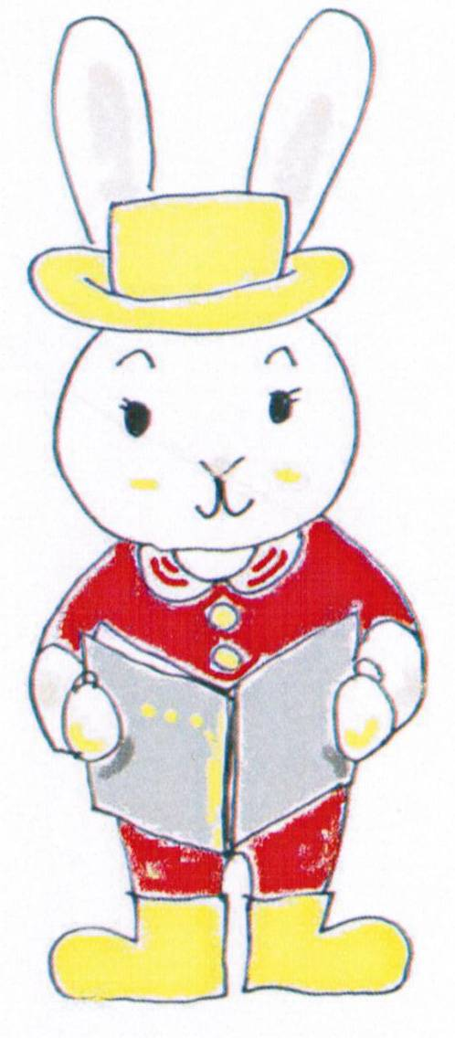

Slide 11
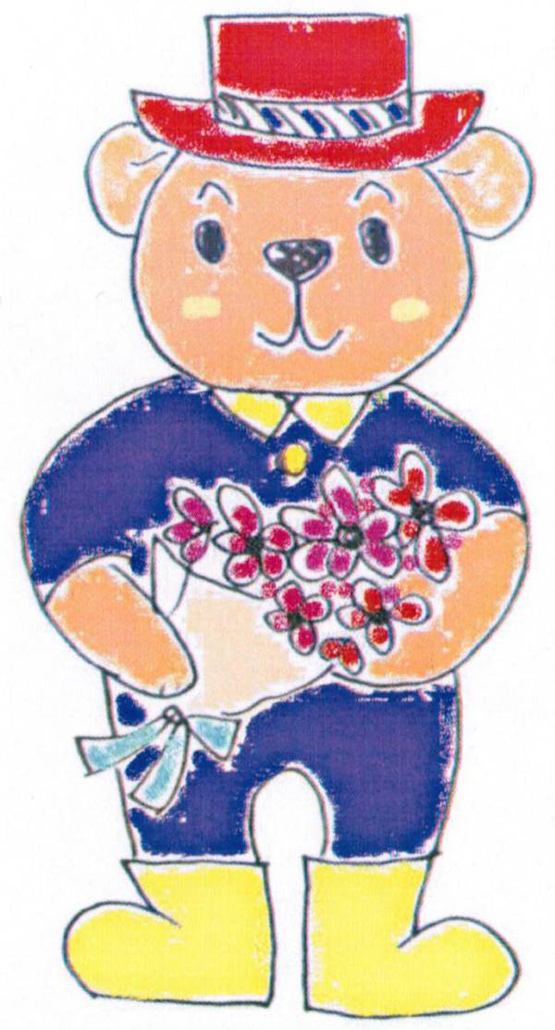

Slide 12
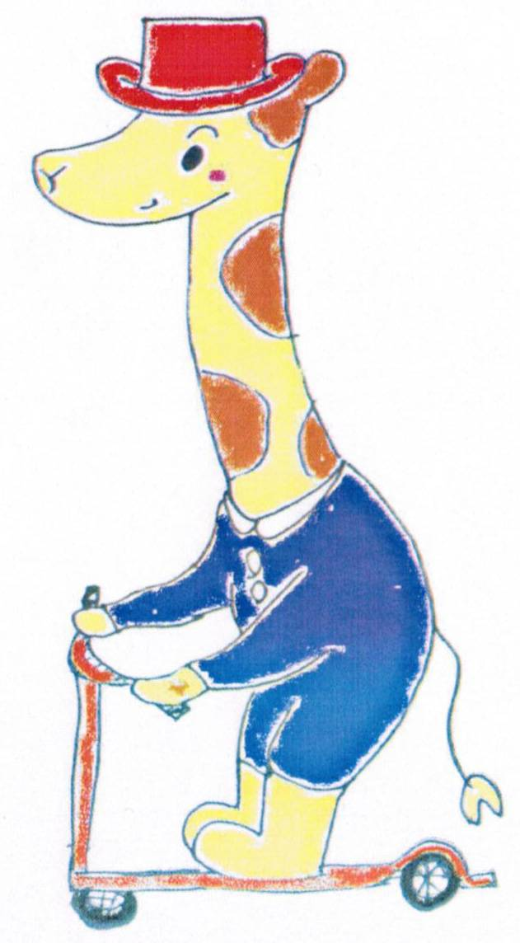

Slide 13
「活脳・動物メモリーカード」②
「帽子の色」をいってください。
但し、花をもっている場合は「洋服の色」をいいます

